Slide 1
“Jeans in mor™”
- Since 2018 -
194411 Project feasibility study
การศึกษาความเป็นไปได้ของโครงการ

Slide 2







“Jeans in mor™”
- Since 2018 -
Lung Mor Khonkaen University
Jeans in mor™
- Since 2018 -
Jeans in mor
@Jeansinmor
Jeansinmor@mail.com
+62158xxxx
“Jeans in mor™”
Since 2018

Slide 3


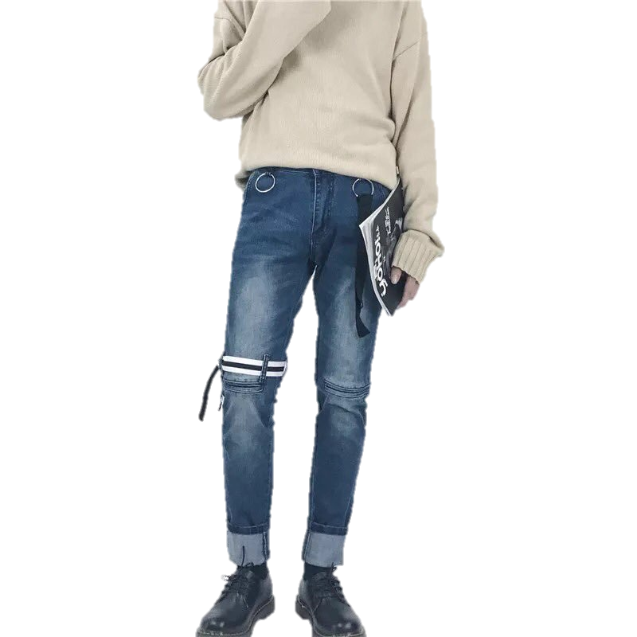
นางสาวกิตติมา สุขผล 583040470-3
นายณัฐภัทร พวงทับทิม 583040510-7
นายธนพนธ์ แสงเทียน 583040525-4
นายเดชา แสงวงษา 583040517-3
นายตะวัน ตันตระกูล 583040519-9
นางสาวธนันยา ศรีมาทอง 583040532-7
นายพรมเมศว์ ทรงทอง 583040577-5
นายพสธร จันทร์เจริญ 583040579-1
นางสาวพัชรภรณ์ แพงไพรี 583040580-6
1
2
สมาชิกผู้ประกอบการ
3
4
5
6
7
8
9

Slide 4


AGENDA
การศึกษาความเป็นไปได้ของโครงการด้านการตลาด
การวิเคราะห์ PESTLE
(PESTLE Analysis)
การวิเคราะห์สถานการณ์การแข่งขันของธุรกิจ (Five Force Model)
การวิเคราะห์ปัจจัยทางธุรกิจ
(SWOT Analysis)
กลยุทธ์ทางการตลาด
แผนการดำเนินงาน
ค่าใช้จ่ายในการส่งเสริมการขาย ค่าโฆษณา และค่าใช้จ่ายในการขาย
1
2
3
4
5
6
สรุปผลการศึกษาความเป็นไปได้ด้านการตลาด
7
8

Slide 5
ที่มาและความสำคัญ
“Jeans in mor™”
Since 2018

Slide 6
ชื่อธุรกิจ : Jeans in mor
Jeans in mor™
- Since 2018 -
ประเภทธุรกิจ : ธุรกิจพาณิชยกรรม (ซื้อมาขายไป)
“Jeans in mor™”
Since 2018

Slide 7
SINCE…
2
0
1
8
แบรนด์กางเกงยีนส์มากยิ่งขึ้น เนื่องจากได้รับความนิยมอย่างต่อเนื่อง การจัดตั้งร้านจำหน่ายกางเกงยีนส์บริเวณรอบมหาวิทยาลัยจึงเป็นทางเลือกที่น่าสนใจสำหรับกลุ่มนักศึกษา
“Jeans in mor™”
Since 2018

Slide 8
VISION
เป็นผู้นำในธุรกิจจัดจำหน่ายกางเกงยีนส์ที่ครบครัน
MISSION
มุ่งสู่ธุรกิจจำหน่ายกางเกงยีนส์ที่ที่มีคุณภาพ
และสร้างความพึงพอใจให้กับลูกค้า
“Jeans in mor™”
Since 2018

Slide 9
OBJECTIVE
เป็นที่นิยมและเป็นที่ยอมรับของกลุ่มลูกค้าเป้าหมาย
สร้างจุดแข็งด้วยการบริการลูกค้าให้เกิดความพึงพอใจ
“Jeans in mor™”
Since 2018

Slide 10
การวิเคราะห์ PESTLE
(PESTLE Analysis)
P
Political
E
Economic
S
Social
นักวิเคราะห์ส่วนใหญ่มองว่าเศรษฐกิจไทยน่าจะฟื้นตัวแบบค่อยเป็นค่อยไป (อ้างอิงจากเว็บไซต์ไทยโพสต์ 04 มิถุนายน พ.ศ. 2561)
ขอนแก่นได้มีสภาพทางเศรษฐกิจค่อนข้างดี มีอัตราการขยายตัวมากถึง 5-6% และโตมากกว่า GDP ของประเทศ
สินค้าประเภทเสื้อผ้านั้นได้มีแฟชั่นเขามาเป็นองค์ประกอบในการตัดสินใจมากขึ้น มีการเติบโตตามกระแสนิยมของสังคม
T
Techonology
L
Legal
E
Environment
ผู้บริโภคนั้นสามารถเข้าถึงสินค้าผ่านทางอินเทอร์เน็ต เพิ่มโอกาสในการขายสินค้ามากขึ้น
ผู้บริโภคนั้นมีอำนาจในการต่อรองที่สูงขึ้น
ไม่ต้องเดินทางไปยังห้างสรรพสินค้าที่อยู่ห่างจากมหาวิทยาลัย
“Jeans in mor™”
Since 2018

Slide 11





การวิเคราะห์สถานการณ์การแข่งขันของธุรกิจ
(Five Force Model)
อำนาจการต่อรองของผู้ซื้อ :
ผู้บริโภคมีอำนาจในการต่อรองสูง เนื่องจากกางเกงยีนส์นั้น เป็นสินค้าที่หาซื้อได้ง่าย และมีแหล่งจัดจำหน่ายอยู่มาก มีคู่แข่งในอุตสาหกรรมเป็นจำนวนมาก ซึ่งทำให้ผู้ซื้อมีสิทธิ์ที่จะเลือกสินค้า
ความรุนแรงของการแข่งขันระหว่างสถานประกอบการในอุตสาหกรรมเดียวกัน :
อำนาจการต่อรองของผู้ขายปัจจัยการผลิต :
อุตสาหกรรมนี้มีความรุนแรงของการแข่งขันอยู่ในระดับสูง แต่ธุรกิจของเรามีความแตกต่างอย่างชัดเจนในด้านการจัดจำหน่ายสินค้าที่แตกต่างจากสินค้าร้านอื่นๆ
ผู้ประกอบการมีอำนาจต่อรองราคารับซื้อกางเกงยีนส์ค่อนข้างต่ำ เรื่องจากกางเกงยีนส์ที่เราจะนำมาจัดจำหน่ายมีผู้ขายสินค้ารุ่นนั้นเพื่อผู้เดียว
ภัยคุกคามจากคู่แข่งหน้าใหม่ :
ภัยคุกคามสินค้าทดแทน :
ต้องใช้ความน่าเชื่อถือในการติดต่อเจ้าชองยี่ห้อสินค้านั้นในการนำสินค้ามาจำหน่าย ดังนั้นการทำธุรกิจดังกล่าวอาจจะทำได้ยากแต่ไม่มากนักในการที่ผู้ประกอบการรายใหญ่จะเข้ามาลงทุน
ภัยจากการมีสินค้าทดแทนค่อนข้างสูง เนื่องจากกางเกงยีนส์นั้น มีสินค้าทดแทนมากมาย ไม่ว่าจะเป็น กางเกงธรรมดา กางเกงวอร์ม กระโปรง และกางเกงอื่นๆ
“Jeans in mor™”
Since 2018

Slide 12
การวิเคราะห์ปัจจัยทางธุรกิจ
(SWOT Analysis)
จุดแข็ง (Srengths)
จุดอ่อน (Weakness)
S
W
คณะผู้ประกอบการมีความยืดหยุ่นกับการเปลี่ยนแปลงความต้องการของตลาด
ความน่าเชื่อถือของธุรกิจการจำหน่ายกางเกงยีนส์ในระยะเริ่มต้นมีไม่มากพอ
โอกาส (Opportunites)
O
T
อุปสรรค (Threats)
จำนวนของนักศึกษามีเพิ่มขึ้นทุกปี และมีนักศึกษาใหม่เข้ามาศึกษาอย่างต่อเนื่อง ซึ่งจะส่งผลให้กางเกงยีนส์มีแนวโน้มที่จะจำหน่ายได้เพิ่มขึ้น
คู่แข่งรายใหญ่เป็นที่รู้จักมากกว่าธุรกิจของคณะผู้ประกอบการ ที่เพิ่งเริ่มต้นในการทำธุรกิจ และลูกค้ามีอำนาจในการตัดสินใจในการเลือกซื้อ
“Jeans in mor™”
Since 2018

Slide 13
กลยุทธ์ทางการตลาด
“Jeans in more®”
Since 2018

Slide 14




ส่วนผสมทางด้านการตลาด
(Market Mix)
Product
Price
Place
Promotion
เน้นที่ความหลากหลายของสินค้าเพื่อที่จะได้ตอบสนองต่อความต้องการของลูกค้า
ราคาของสินค้าส่วนใหญ่จะอยู่ในช่วงราคา 1001-2000 บาท และเป็นราคามาตรฐานแบรนด์ในตลาด
หลังมหาวิทยาลัยขอนแก่นนจุดที่สามารถจอดรถได้และมีพื้นที่หน้าร้านที่กว้าง สะดวกในการเดินทาง
มีการโฆษณา กิจกรรมส่งเสริมการขาย การประชาสัมพันธ์และการเผยแพร่ การใช้พนักงานขายและการขายตรง
“Jeans in mor™”
Since 2018

Slide 15
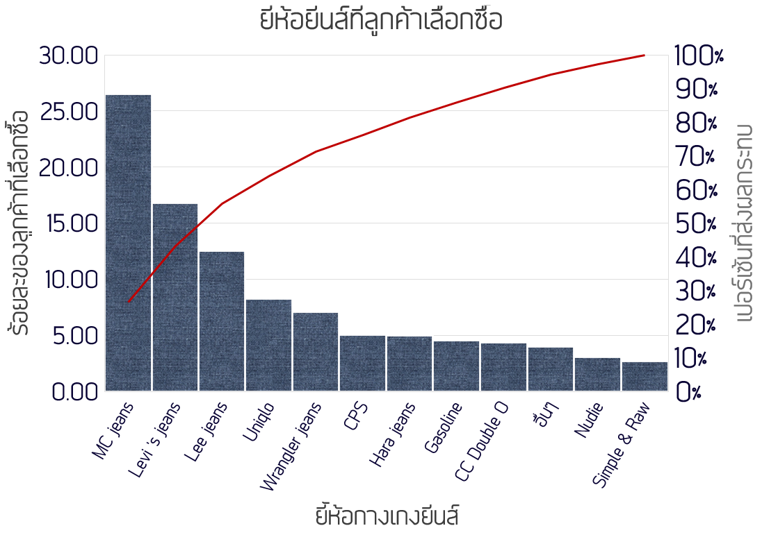
การแบ่งส่วนตลาด
(Market segmentation)
Procedure…
เราใช้การกำหนดส่วนตลาดจากพฤติกรรมการเลือกซื้อรูปทรงกางเกงยีนส์ ของนักศึกษมหาวิทยาลัยขอนแก่น โดยได้แบ่งกลุ่มนักศึกษาซึ่งเป็นกลุ่มเป้าหมายหลักออกตามความนิยมที่เลือกซื้อกางเกงยีนส์ 12 ยี่ห้อ เพื่อทำการแบ่งส่วนตลาด
“Jeans in mor™”
Since 2018
Notes:
This layout is not defined by slide master

Slide 16
การกำหนดกลุ่มเป้าหมาย
สามารถแบ่งกลุ่มลูกถ้าได้ 2 ประเภท คือ
1.กลุ่มลูกค้าเป้าหมายหลัก ซึ่งจะมีเปอร์เซ็นที่เลือกซื้อมากกว่า 10% ซึ่งได้แก่ กางเกงยีนส์ยี่ห้อ MC jeans, Levi ‘s jeans และ Lee jeans
2. กลุ่มลูกค้าเป้าหมายรอง ซึ่งจะมีเปอร์เซ็นที่เลือกซื้อต่ำกว่า 10% ได้แก่ กลุ่มยีนส์ยี่ห้อ Gasoline, Hara Jeans, Wrangler Jeans, CPS, CCOO, Uniqlo, Simple & Raw, Nudie และกางเกงยีนส์ยี่ห้ออื่นๆ (เช่นMomotaro, Portland)
(Market Target)
“Jeans in mor™”
Since 2018

Slide 17




การวางตำแหน่งของสินค้า
(market positioning)
การกำหนดผังแสดงตำแหน่งผลิตภัณฑ์กางเกงยีนส์ และคู่แข่งขันในตลาดแสดงตามผังตำแหน่งผลิตภัณฑ์ แสดงตามผังตำแหน่งผลิตภัณฑ์
ราคาสูง
JEANS IN MOR
ออนไลน์
ความหลากหลายสูง
ความหลากหลายต่ำ
ห้างสรรพสินค้า
ร้านค้าทั่วไป
เปิดท้าย
ราคาต่ำ
ตลาดมอ

Slide 18
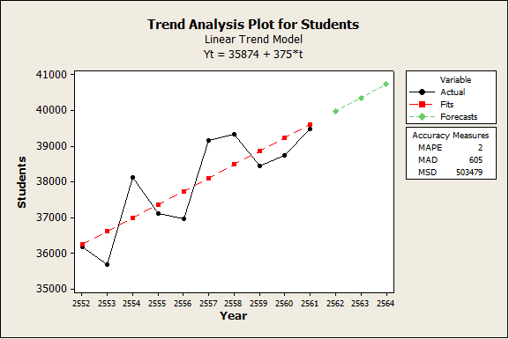
การวิเคราะห์ความต้องการ (Demand Analysis)
Liner Regression
Period Forecast
2062 39995.4
2063 40370.1
2064 40744.8
ใช้ข้อมูลย้อนหลัง10ปี ตั้งแต่ปีพ.ศ.2552 ถึง พ.ศ.2561

Slide 19
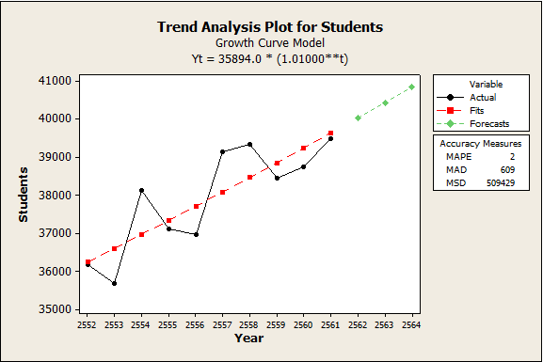
การวิเคราะห์ความต้องการ (Demand Analysis)
Exponential Growth
Period Forecast
2062 40044.5
2063 40444.8
2064 40849.1
ใช้ข้อมูลย้อนหลัง10ปี ตั้งแต่ปีพ.ศ.2552 ถึง พ.ศ.2561

Slide 20
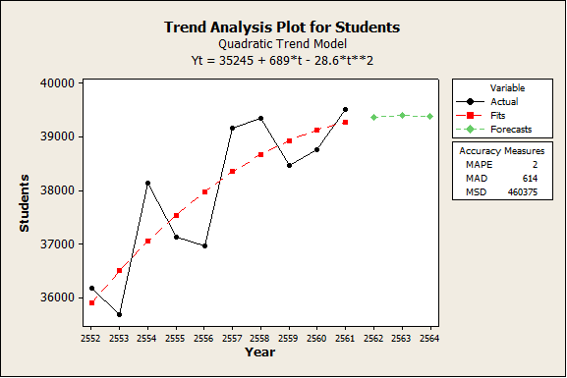
การวิเคราะห์ความต้องการ (Demand Analysis)
Quadratic
Period Forecast
2062 39366.8
2063 39398.6
2064 39373.3
ใช้ข้อมูลย้อนหลัง10ปี ตั้งแต่ปีพ.ศ.2552 ถึง พ.ศ.2561

Slide 21
การวิเคราะห์ขนาดของตลาด
(Market size)
จากการสำรวจโดยใช้แบบสอบถาม ให้แก่กลุ่มตัวอย่าง 396 คน โดยคิดจากประชากรเป้าหมายหลักซึ่งเป็นนักศึกษามหาวิทยาลัยขอนแก่นจำนวน 39,506 คน โดยมีค่าความเชื่อมั่น 95 เปอร์เซ็น ผลจากการสำรวจทำให้สามารถกำหนดขนาดของตลาดธุรกิจจำหน่ายกางเกงยีนส์ ได้ดังหน้าต่อไป

Slide 22
การวิเคราะห์ขนาดของตลาด
(Market size)
ผลจากการสำรวจทำให้สามารถกำหนดขนาดของตลาดธุรกิจจำหน่ายกางเกงยีนส์ ได้ดังนี้
1.กลุ่มคนที่สนใจซื้อกางเกงยีนส์ เป็นกลุ่มที่มีแนวโน้มจะซื้อกางเกงยีนส์
2.กลุ่มคนที่ไม่สนใจซื้อกางเกงยีนส์ เป็นกลุ่มที่มีแนวโน้มจะไม่ซื้อกางเกงยีนส์
จากกราฟ จะเห็นว่ากลุ่มคนที่สนใจซื้อกางเกงยีนส์มีประมาณ 99% จากประชากรทั้งหมด 39,506 คน สามารถคิดเป็นจำนวนประชากรที่สนใจซื้อกางเกงยีนส์ได้ดังนี้ 0.99x39,506 = 39,103.0388 คน

Slide 23
การวิเคราะห์ขนาดของตลาด
(Market size)
ซึ่งในประชากรทั้งหมดที่สนใจซื้อกางเกงยีนส์จะมีความถี่ในการซื้อกางเกงยีนส์ต่อปีแสดงดังกราฟ
จากกราฟ ซึ่งแสดงความถี่ในการซื้อ พบว่าคนส่วนใหญ่จะซื้อ 2 ครั้งต่อปี รองลงมาคือ 1 ครั้งต่อปี และ 3 ครั้งต่อปี, 6 ครั้งต่อปี, 4 ครั้งต่อปี และ 5 ครั้งต่อปี ตามลำดับ

Slide 24


ซึ่งสามารถคิด market size ได้จากสูตรต่อไปนี้
Market size = $\sum_{i=1}^{6}{N×I×A_{i}}$.......................................(1)
N = ประชากรนักศึกษามหาลัยของแก่นที่สนใจซื้อกางเกงยีนส์ ซึ่งมีค่าเท่ากับ 39,103.0388
I = จำนวนที่ซื้อครั้งต่อปี
$A_{i}$ = สัดส่วนที่ซื้อ i ครั้งต่อปี
จำนวนที่ซื้อครั้งต่อปี i | สัดส่วนที่ซื้อ i ครั้งต่อปี | N*i*Ai
1 | 0.247 | 9,658.45
2 | 0.334 | 26,120.83
3 | 0.173 | 20,294.48
4 | 0.056 | 8,759.08
5 | 0.043 | 8,407.15
6 | 0.145 | 34,019.64
รวม |  | 107,259.64
จากการคำนวณตามสูตร (1) จะได้
Market size=107,259.64

Slide 25
การวิเคราะห์จำนวนประชากร (Market share)
จาก Market size ยอดขายทั้งหมด 107259 ครั้งต่อปี จากข้อมูลแบบสำรวจทางร้านได้เลือกราคาของสิ้นค้าโดยกำหนดราคาสิ้นค้าที่ไม่เกิน 3000 บาท ทำให้ตอบสนองความต้องการที่ 95% ของกลุ่มลูกค้าที่สำรวจ
ราคา | ราคาเฉลี่ย | ปริมาณความต้องการ | ราคาเฉลี่ยการขาย
1-1000 | 500 | 0.422 | 211.053
1001-2000 | 1500 | 0.452 | 677.368
2001-2500 | 2250 | 0.086 | 194.211
2501-3000 | 2750 | 0.040 | 110
 |  |  | 1192.632

Slide 26
การวิเคราะห์จำนวนประชากร (Market share)
จากข้อมูลพบว่า กำไรของสิ้นค้าจะเท่าของต้นทุน ดังนั้นจึงได้ต้นทุนและกำไรเป็น 596.316 บาท ฃ
ต้นทุนคงที่ | ปีที่ 1
ค่าน้ำประปา (เพิ่ม 2%) | 2,400
ค่าไฟฟ้า (เพิ่ม 5%) | 66,000
ค่าอินเตอร์เน็ต | 7,200
ค่าเสื่อมราคา | 15,000
เงินเดือน | 676,800
ค่าโฆษณา | 13,560
ค่าเช่าที่ดิน | 180000
ต้นทุนแรกเริ่ม | 575000
รวมต้นทุนคงที่ | 1,535,960

Slide 27
การวิเคราะห์จำนวนประชากร (Market share)
จากต้นทุนคงที่จะได้ว่าจะต้องขายสิ้นค้าทั้งหมด 2575.75ชิ้น ในราคาประมาณตัวละ1192 บาท จึงจะคุ้มทุนและคิดเป็นเป็น 2.53% ของ market size ของสิ้นค้าในร้าน
ดังนั้นจึงคิดส่วนแบ่งการตลาด 5% จากทั้งหมดของสิ้นค้าภายในร้านที่ตอบสนองความต้องการของลูกค้า 95% จะได้ (107259*0.95)*0.05 = 5094.803 ชิ้น ดังนั้นจึงได้
รายได้ทั้งหมด | 6076222
กำไร | 3,038,111
กำไรหักต้นทุนคงที่ | 1,502,151
จะได้ภาษีที่ต้องชำระเป็น [ 6076222.946-(6076222.946*0.6) ]*0.15 = 364573.3768 บาทต่อปี
ดังนั้นกำไรสุทธิโดยเท่ากับ1,532,151– 364573= 1,137,578 บาทต่อปี

Slide 28
การวิเคราะห์จำนวนประชากร (Market share)
โดยเดิมมีส่วนแบ่งการตลาดดังนี้
สถานที่ | เปอร์เซ็น
ห้างสรรพสินค้า | 72.96%
ร้านค้าทั่วไป | 14.80%
Online Shopping | 7.14%
เปิดท้าย | 3.06%
ตลาดมอ | 2.04%
 | 100.00%

Slide 29
การวิเคราะห์จำนวนประชากร (Market share)
จึงได้แบ่งยอดขายจากสถานที่ต่าง ๆมา สถานที่ละ 1%จึงได้
สถานที่ | เปอร์เซ็น
ห้างสรรพสินค้า | 71.96%
ร้านค้าทั่วไป | 13.80%
Online Shopping | 6.14%
เปิดท้าย | 2.06%
ตลาดมอ | 1.04%
Jeans in mor | 5.00%

Slide 30
การพยากรณ์ความต้องการ(Market Trend)
โดยในปีแรกมี market share 5%
ปี | จำนวนมหาลัยขอนแก่น | ที่สนใจซื้อกางเกงยีนส์ (99% ของจำนวนนักศึกษา) | จำนวนชิ้นที่ต้องขาย (*2.74) | Market share | ส่วนแบ่งการตลาดจากร้านที่ตอบสนองความต้องการลูกค้า 95%
2562 | 39995.4 | 39595.45 | 108610.31 | 5% | 5158.990
2563 | 40370.1 | 39966.40 | 109627.83 | 5% | 5207.322

Slide 31
การพยากรณ์ความต้องการ(Market Trend)
จากการหาแนวโน้มของตลาดจะทำให้สามารถหารายได้จากการขายในปีถัดๆไปได้ ดังนี้
ปี | รายได้ทั้งหมด | กำไร | กำไรสุทธิ
2562 | 6,152,774 | 3076387 | 1,600,373
2563 | 6,210,417 | 3105208 | 1,479,221
รวม | 12,363,191 | 6,181,596 | 3,079,594
ซึ่งเมื่อนำกำไรสุทธิทั้งหมดมารวมกันจะได้ กำไรคาดการทั้งหมดใน 3 ปี(พ.ศ.2561-2563)
ของธุรกิจ คือ 4,217,172 บาท

Slide 32
แผนการดำเนินงาน
“Jeans in more®”
Since 2018

Slide 33
ปีที่ 1
ไตรมาส 1
ไตรมาส 2
ไตรมาส 3
ไตรมาส 4
มีการจัดการประชาสัมพันธ์ และอื่นๆ
มีการทำโปรโมชั่น เช่นการลดราคาหรือแจกของรางวัลสำหรับการเช็คอิน เพื่อประชาสัมพันธ์ร้านและอื่นๆ
จัดโปรโมชั่น เช่นการลดราคาสำหรับนักศึกษา10%ในเดือนกันยายนและอื่นๆ
รับเป็นสปอนเซอร์การแสดงละครเวทีของมหาวิทยาลัยขอนแก่น
เป็นตัวแทนรับบริจาคเสื้อผ้าเพื่อนำไปบริจาคให้กับผู้ประสบภัยหนาวและอื่นๆ
“Jeans in mor™”
Since 2018

Slide 34
ปีที่ 2
ไตรมาส 1
ไตรมาส 2
ไตรมาส 3
ไตรมาส 4
บริการห่อของขวัญฟรีในเดือนมกราคมจัดโปรโมชั่น และอื่นๆ
จัดโปรโมชั่น “Mid Year Sale” มีโปรโมชั่น ส่วนลด ของสัมนาคุณ เพื่อกระตุ้นยอดขายและดึงดูดลูกค้าให้มาซื้อสินค้าภายในร้าน และอื่นๆ
จัดโปรโมชั่นลดราคา ออกบูธขายสินในมหาลัยอื่นๆ เพื่อสำรวจตลาดและอื่นๆ
รับเป็นสปอนเซอร์การแสดงละครเวทีของมหาวิทยาลัยขอนแก่น
เป็นตัวแทนรับบริจาคเสื้อผ้าเพื่อนำไปบริจาคให้กับผู้ประสบภัยหนาว และอื่นๆ
“Jeans in mor™”
Since 2018

Slide 35
ปีที่ 3
จัดโปรโมชั่นลดราคา30%เมื่อซื้อสินค้า2ตัวในวันที่10-14กุมภาพันธุ์และอื่นๆ
ขยายสาขาไปยังมหาวิทยาลัยเทคโนโลยีสุรนารี และโปรโมชั่นอื่นๆ
ไตรมาส 1
ไตรมาส 3
ไตรมาส 2
ไตรมาส 4
จัดโปรโมชั่น “Mid Year Sale” มีโปรโมชั่น ส่วนลด ของสัมนาคุณ เพื่อกระตุ้นยอดขายและดึงดูดลูกค้าให้มาซื้อสินค้าภายในร้านและอื่นๆ
รับเป็นสปอนเซอร์การแสดงละครเวทีของมหาวิทยาลัยขอนแก่น
“Jeans in mor™”
Since 2018

Slide 36
รายรับ รายจ่าย
 | ปีที่ 1 | ปีที่ 2 | ปีที่ 3
ยอดขาย | 6,076,222 | 6,152,774 | 6,210,417
หัก ต้นทุนสินค้า | 3,038,111 | 3,076,387 | 3,105,208
กำไรส่วนเกิน | 3,038,111 | 3,076,387 | 3,105,208
หัก ต้นทุนคงที่ | 1,535,960 | 1,106,848 | 1,253,362
กำไรก่อนหักภาษี | 1,502,151 | 1,969,539 | 1,851,846
หักภาษี 15 % | 364,573 | 369,166 | 372,625
กำไรสุทธิ | 1,137,578 | 1,600,373 | 1,479,221
แสดงงบกำไรขาดทุน ประมาณการณ์กรณีสถานการณ์ปกติ

Slide 37

รายรับ รายจ่ายส่งเสริมการขาย
ค่าใช้จ่ายในการส่งเสริมการขาย รวมทั้งสิ้น 3 ปี คือ 2,499,160 บาท
ปีที่ 1
ปีที่ 2
ปีที่ 3
690360 บาท
832900 บาท
975900 บาท

Slide 38
จะเลือกซื้อกางเกงยีนส์ คิดถึง Jeans In Mor

Slide 39
THANK YOU

